Slide 1
Деятельность молодежных читательских клубов как средство позитивной самореализации молодежи.
Елена Владимировна Корниленко, заведующая сектором социализации молодежи ЦГБ
МБУК Североморская ЦБС
г. Североморск Мурманской области

Slide 2
Центральной городской библиотеке – 60.
В честь юбилея город расцветает.
С ним заодно среди весенних дней
Библиотека наша отмечает
Шестидесятый юбилей.
В. Соловьев

Slide 3
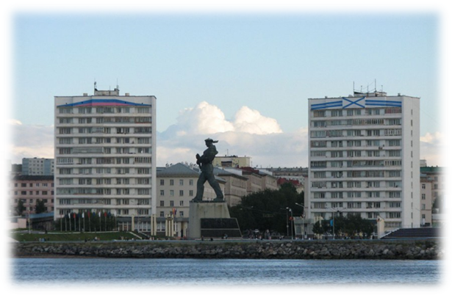
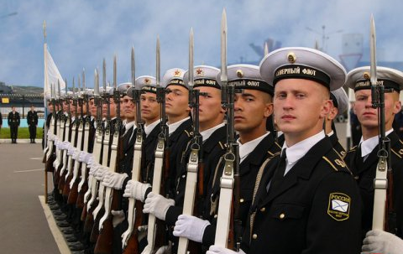
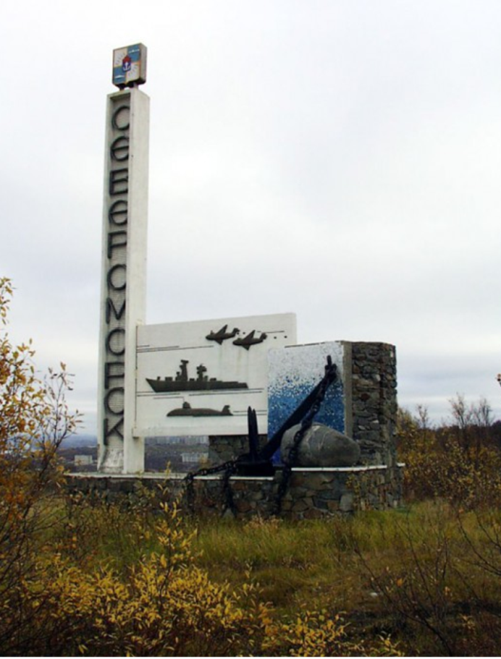
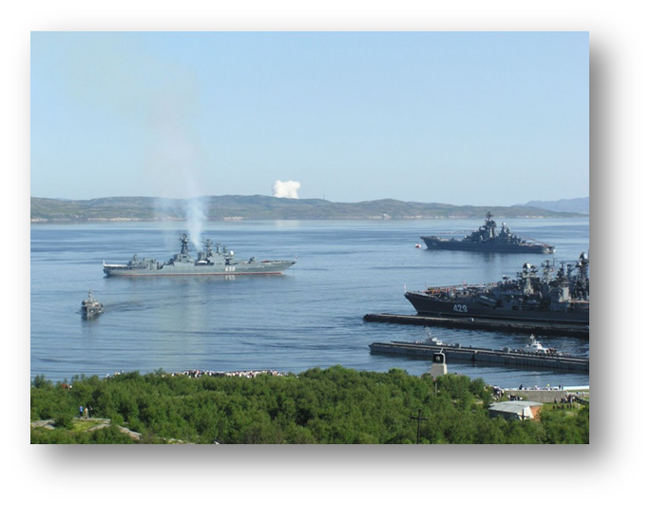
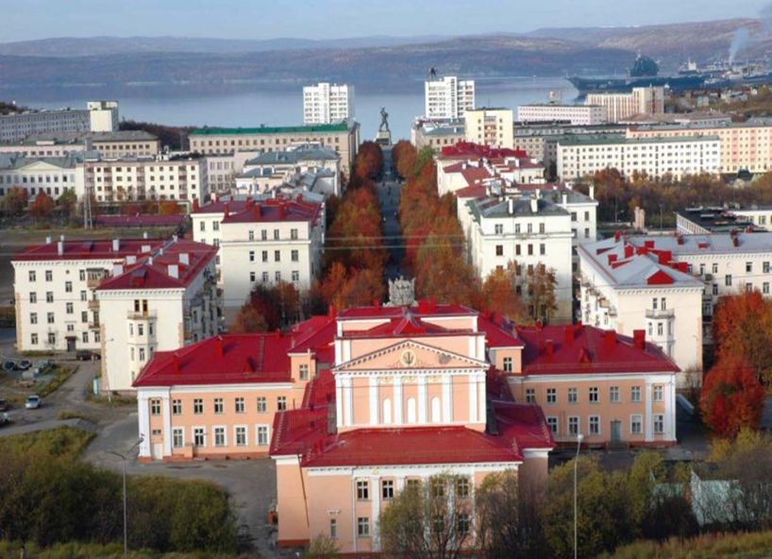
Североморск – столица Северного Флота

Slide 4
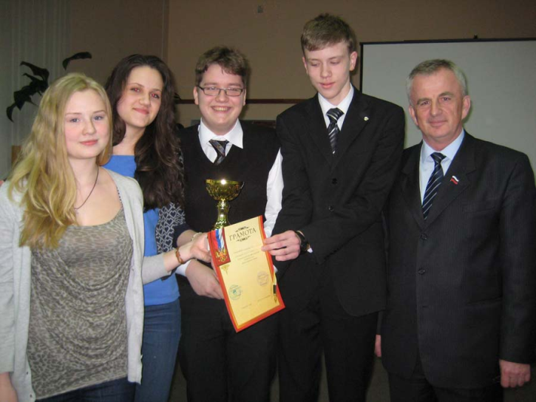
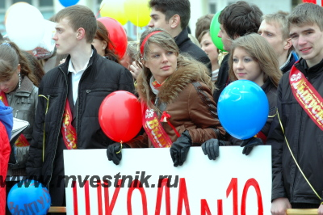
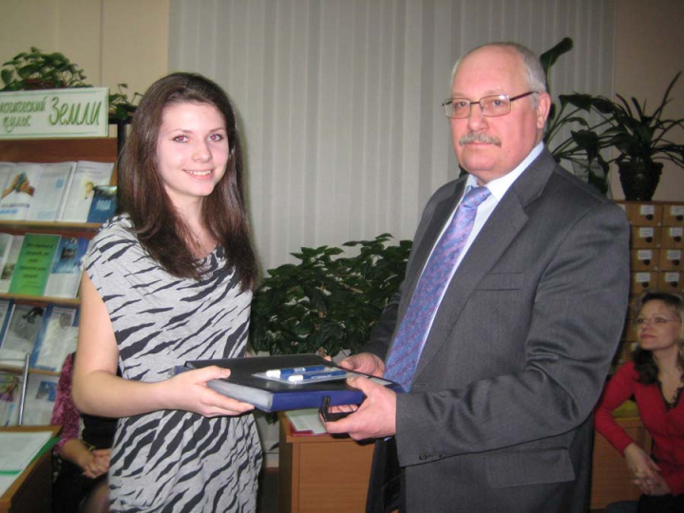
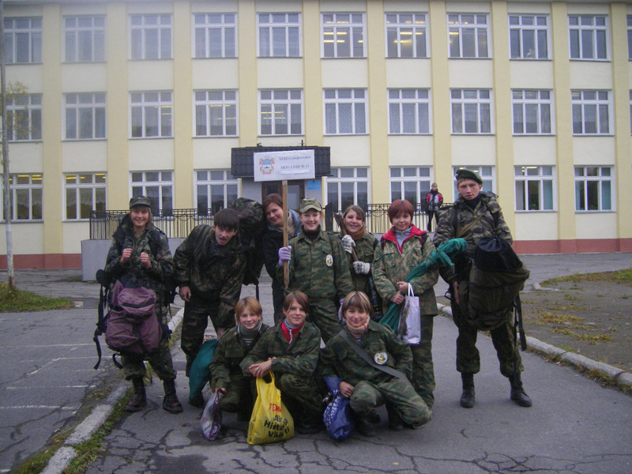
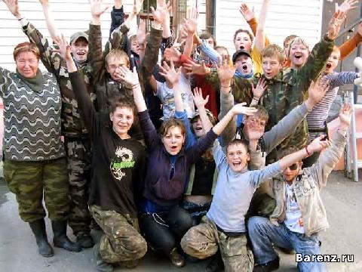
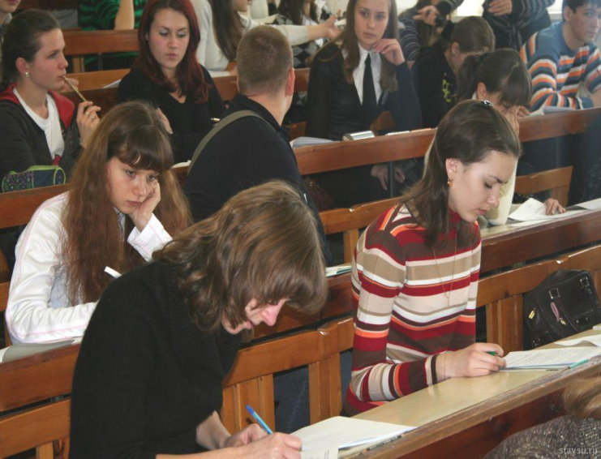
Молодежь Североморска

Slide 5
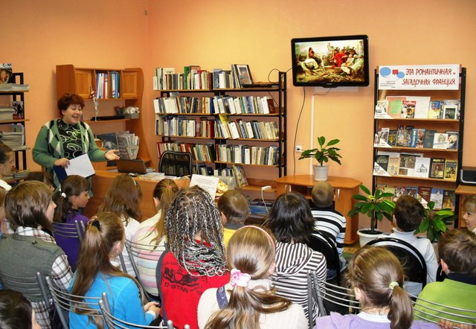
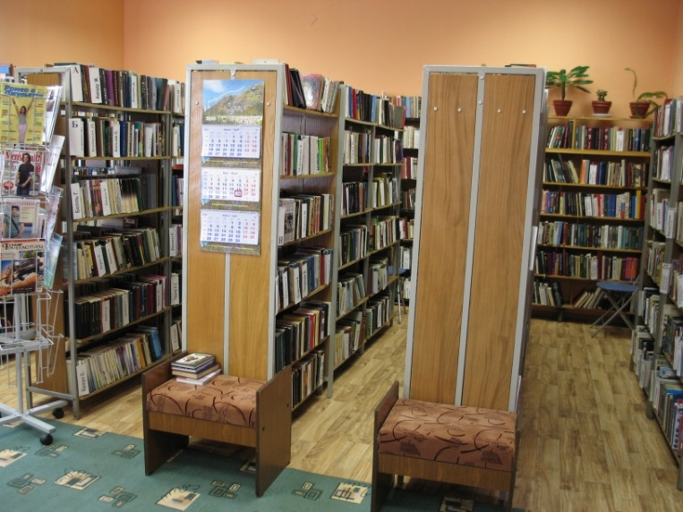
Юношеский абонемент ЦГБ
1995 год
2008 год

Slide 7
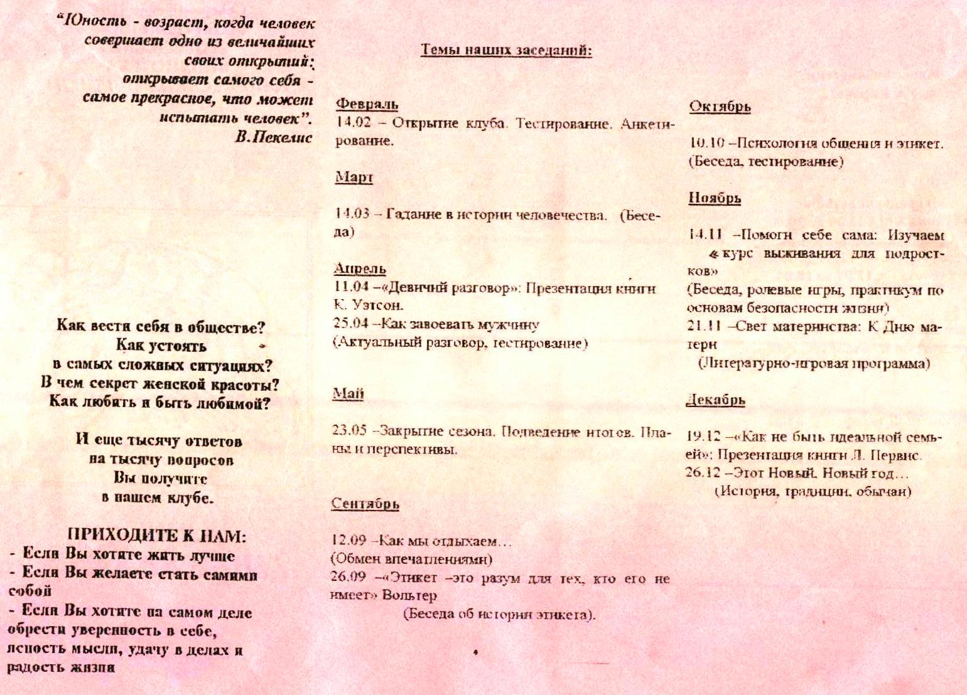
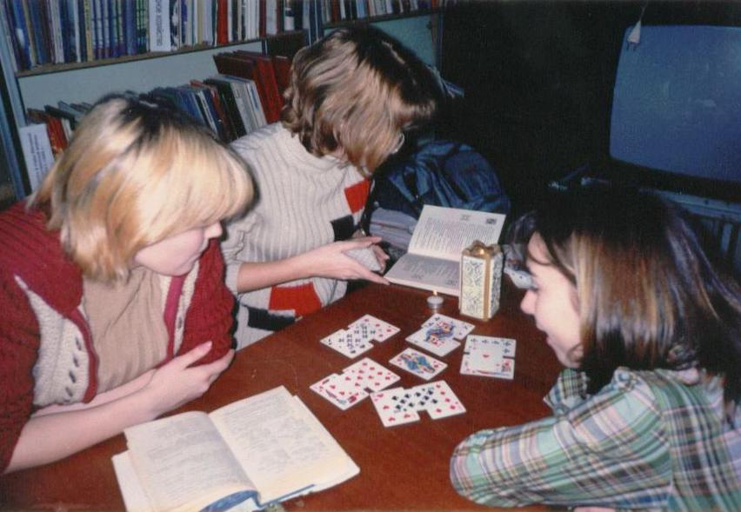
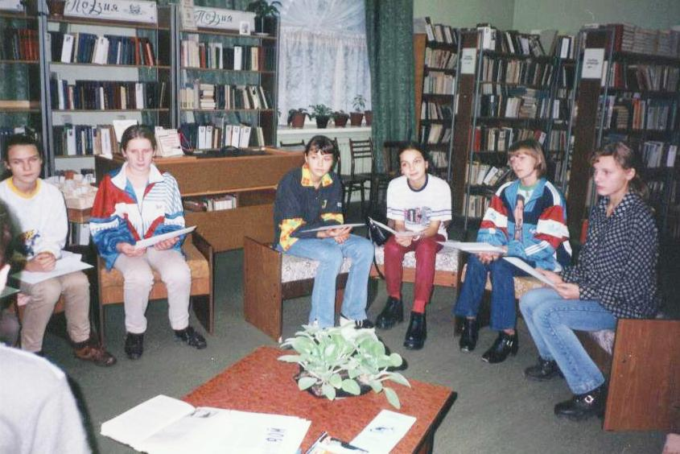

Slide 8
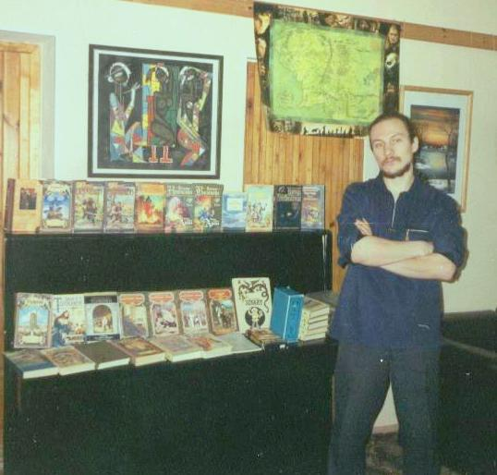
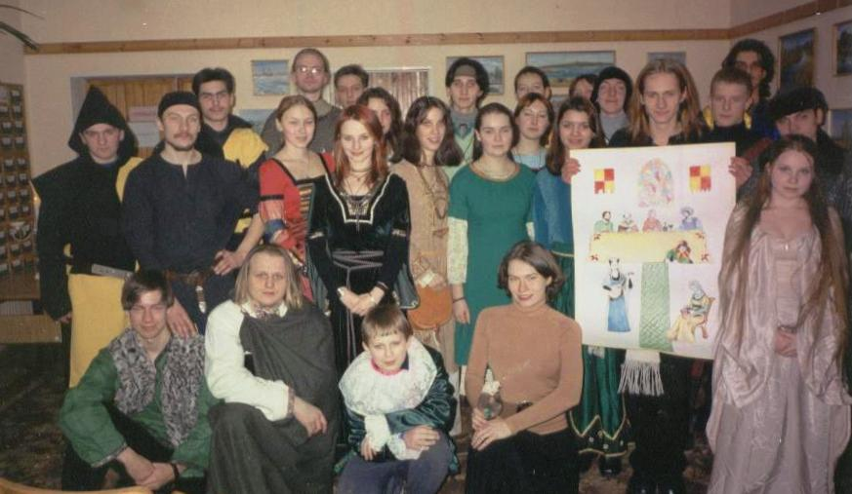
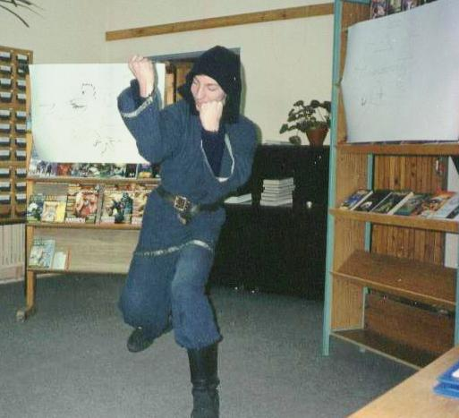
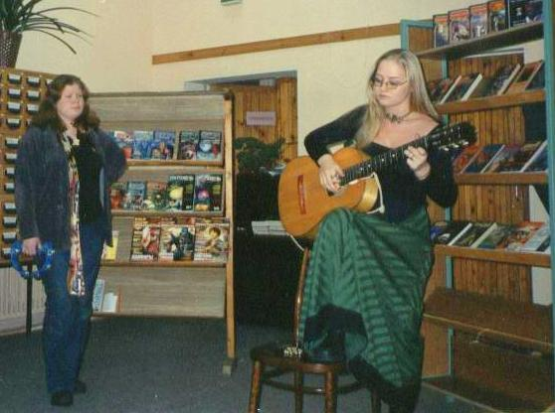
«HOMO LUDENS» – Люди играющие

Slide 9
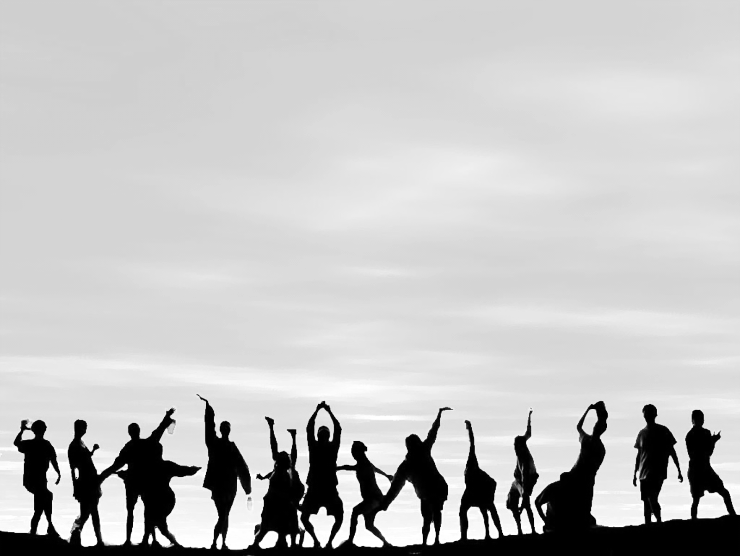
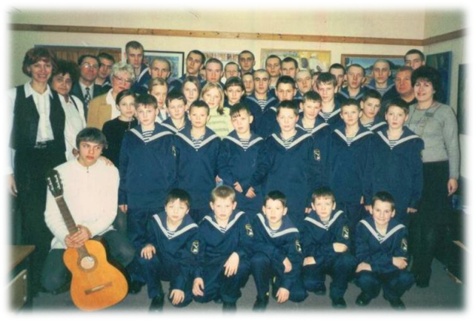
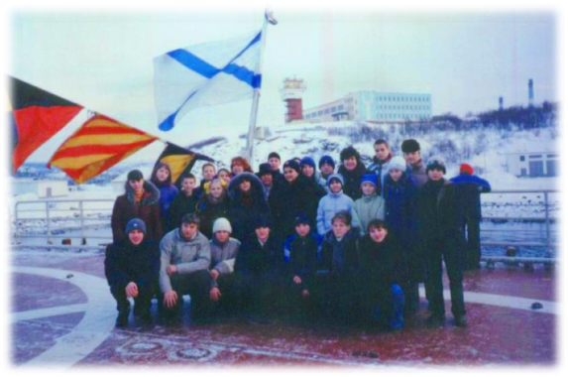
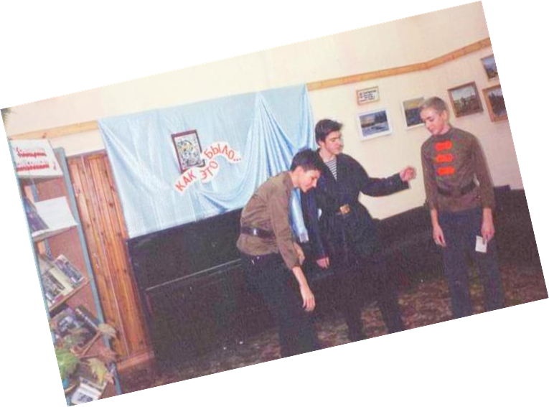

Slide 10
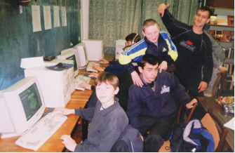
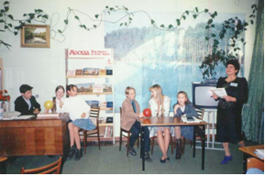
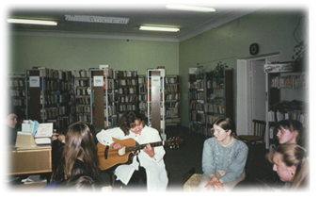
2001 год - Центр информационной поддержки молодежи

Slide 11
2003 год

Slide 12
Открываем новый клуб:
Насколько предмет объединения людей интересен?
Будет ли интерес к теме продолжителен?
Вписывается клуб в общую концепцию деятельности библиотеки?

Slide 13
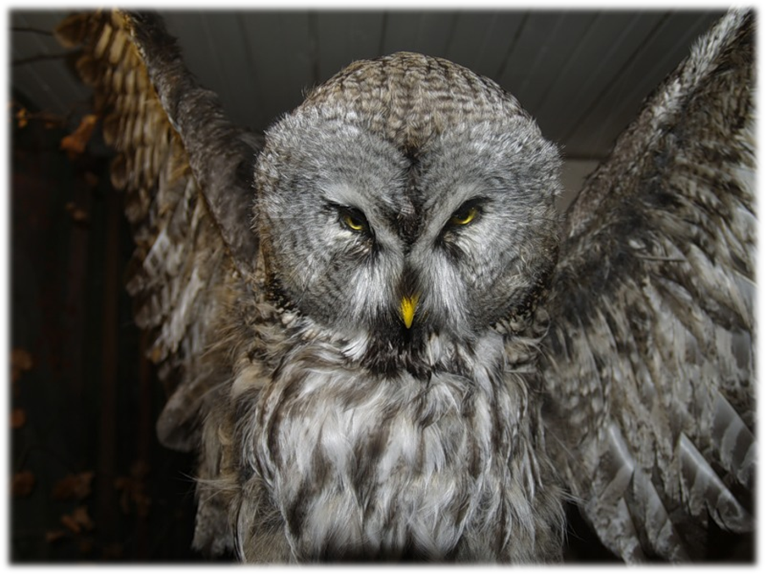
Клуб интеллектуальной игры «ЧТО? ГДЕ? КОГДА?»

Slide 14
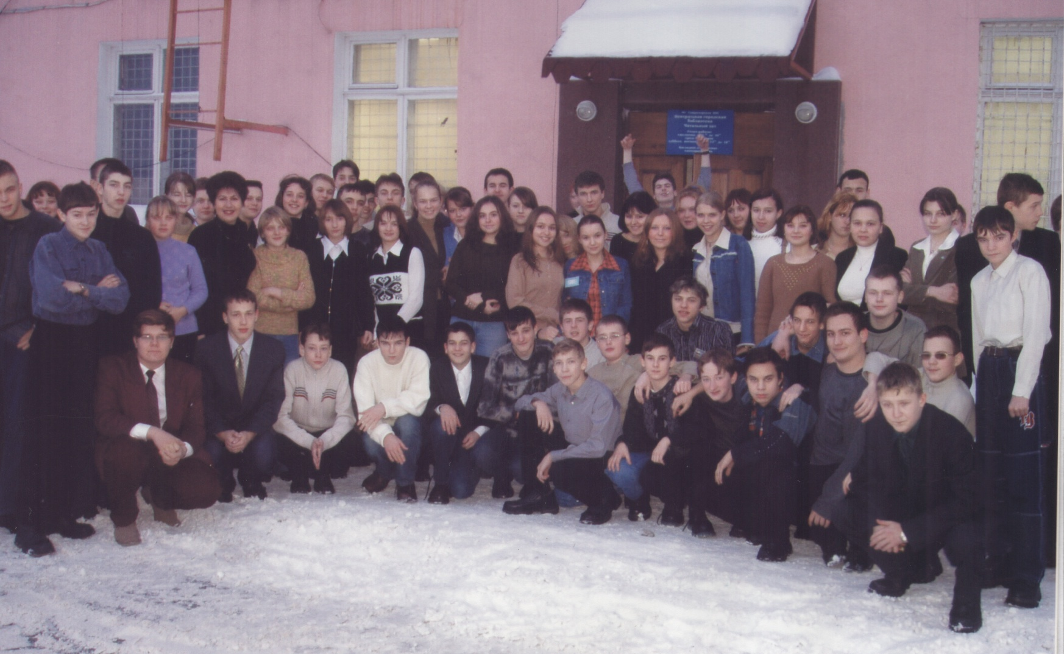
24 ЯНВАРЯ 2004 г. – ОТКРЫТИЕ СЕВЕРОМОРСКОГО ОТДЕЛЕНИЯ КЛУБА

Slide 15
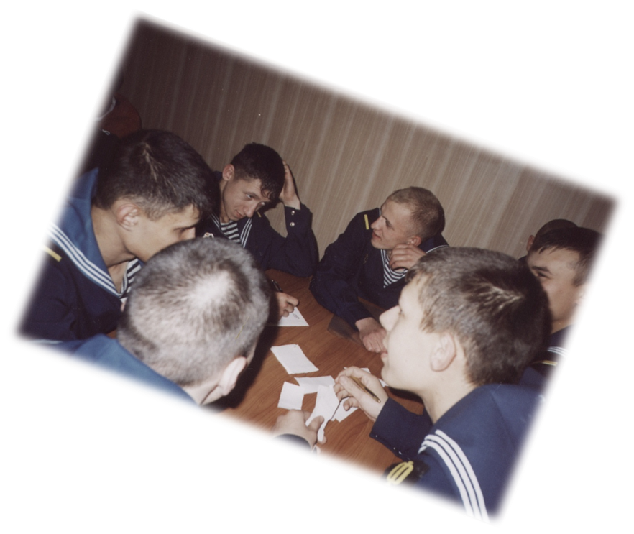
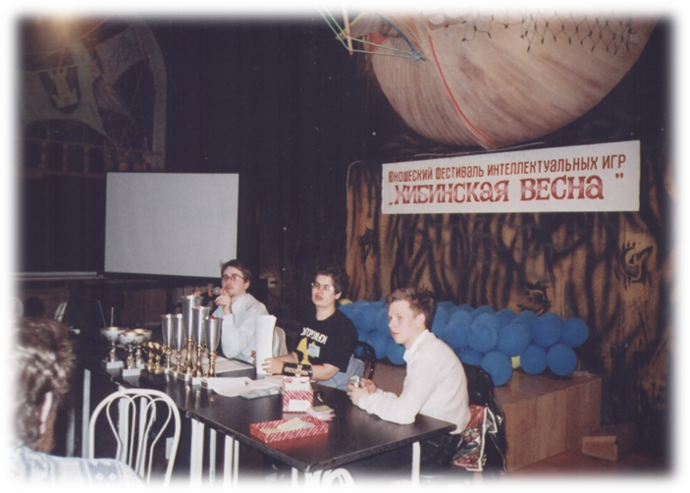
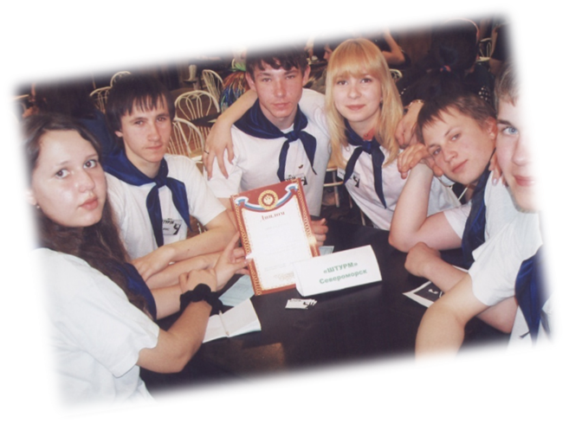
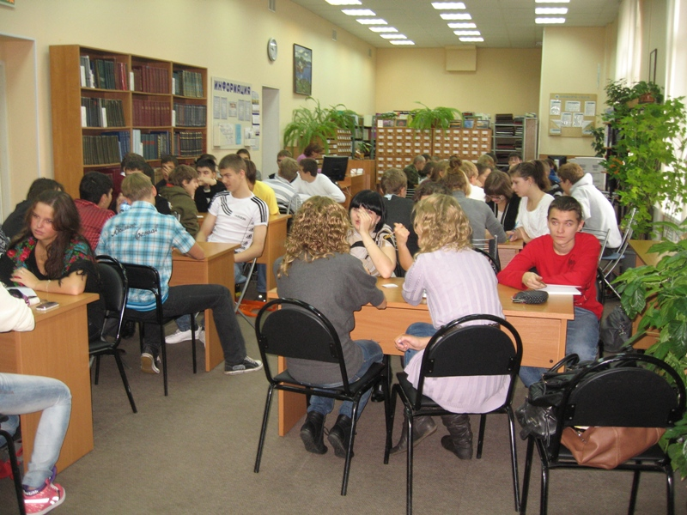
Клуб «ЧТО? ГДЕ? КОГДА?»

Slide 16
Пять причин необходимости вступить в клуб "Что? Где? Когда?": 1. Проверить свои знания, логику и мышление, добавить «парочку извилин». 2. Найти новых друзей, увлеченных общими интересами «убить время с пользой». 3. Создать свою сплоченную команду единомышленников, которым нечего делать рано утром в воскресенье. 4. Учиться концентрировать свои силы, внимание, внутренний потенциал в экстремальных условиях, когда нужно «порвать всех». 5. Участвовать в выездных турнирах игры «Что? Где? Когда?» в других городах России, чтобы показать, на что мы способны.

Slide 17
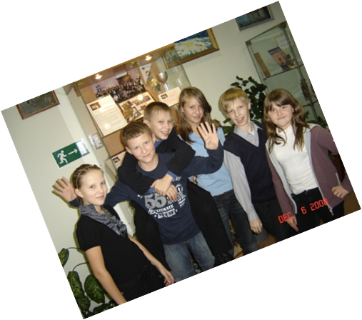
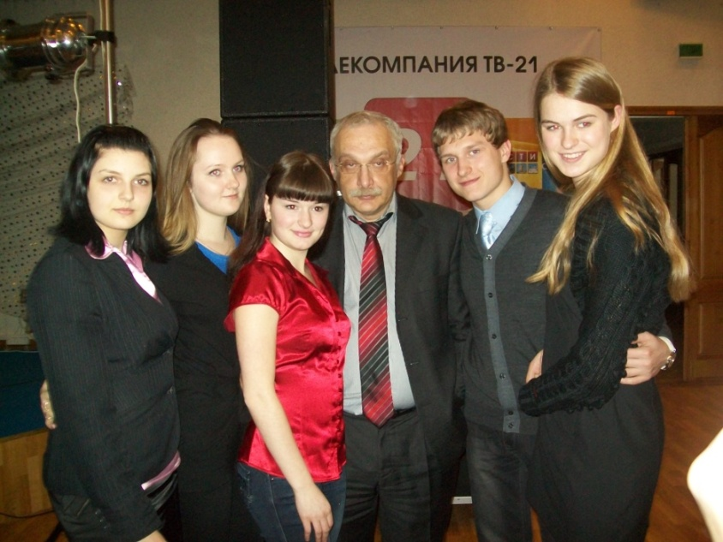

Slide 18
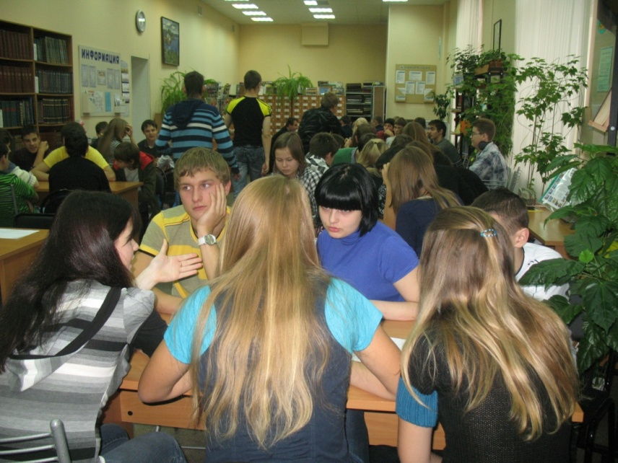
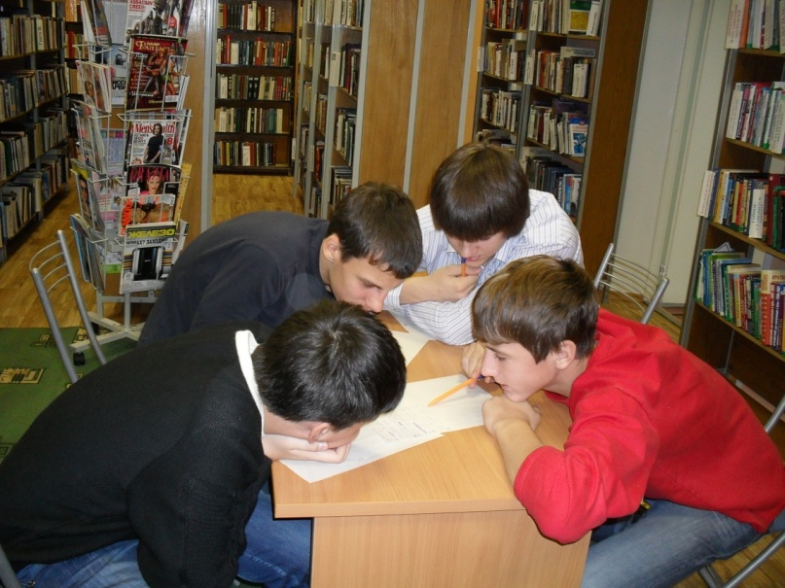
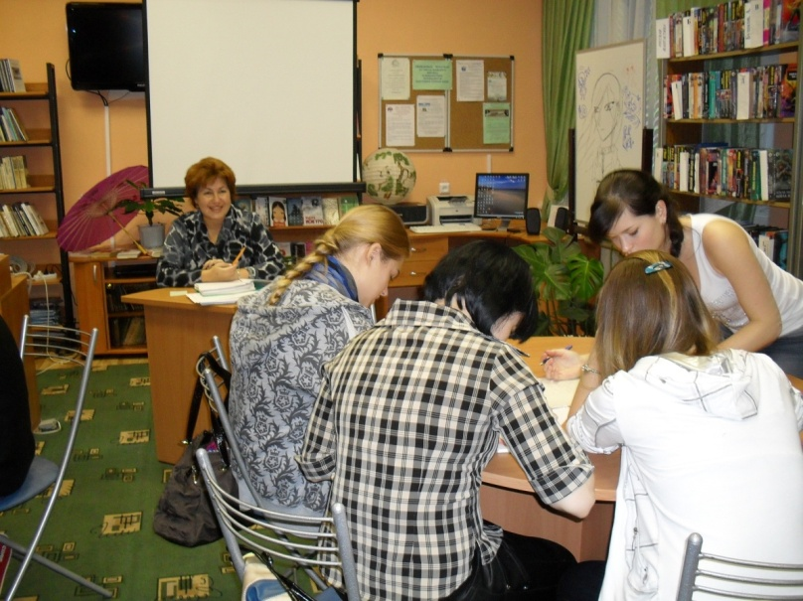
Клуб «ЧТО? ГДЕ? КОГДА?»

Slide 19
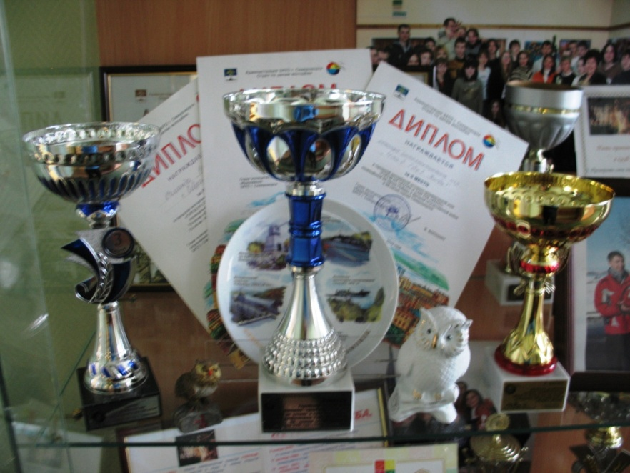
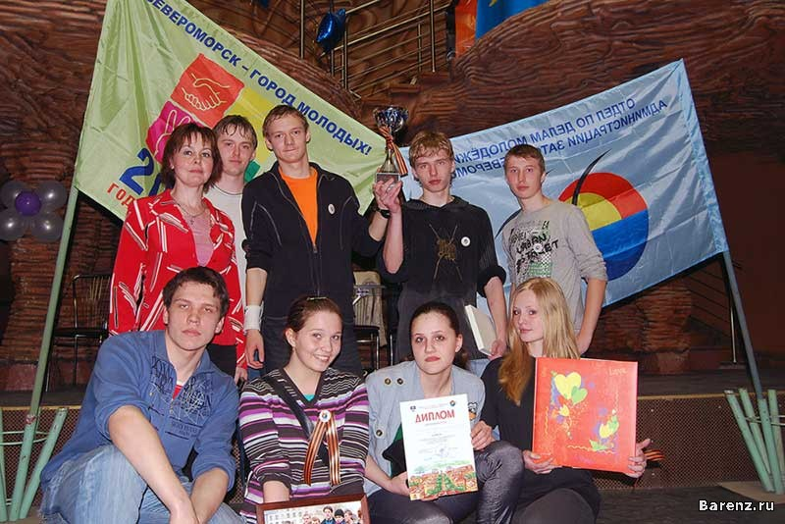
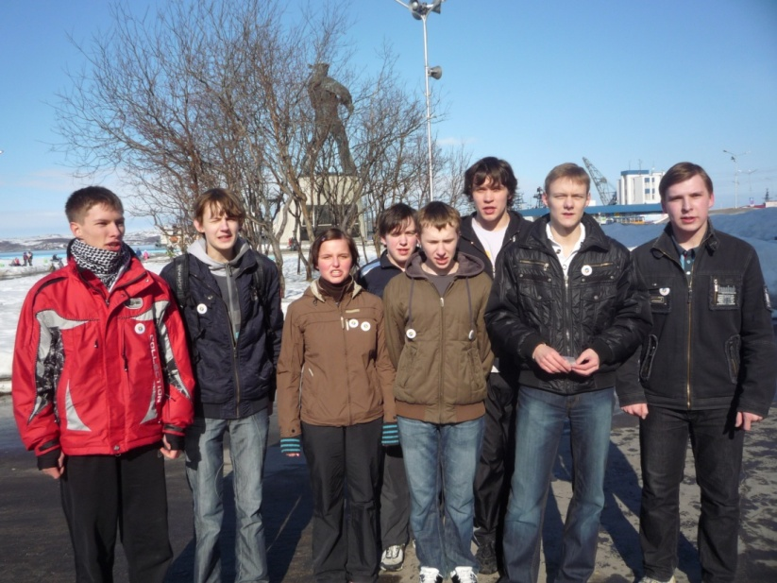
Клуб «ЧТО?ГДЕ? КОГДА?»

Slide 20
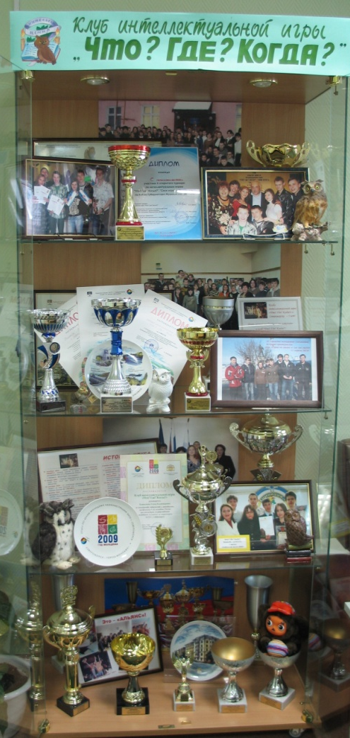
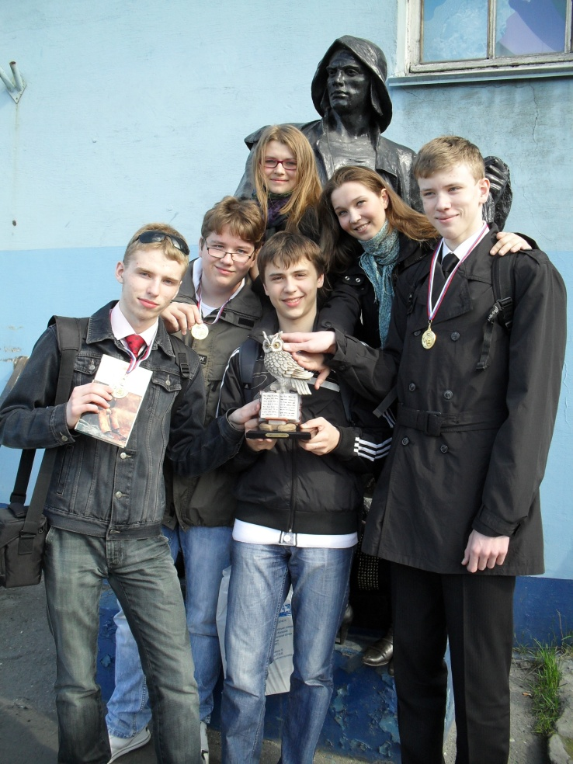
КЛУБ «ЧТО? ГДЕ? КОГДА?»

Slide 21
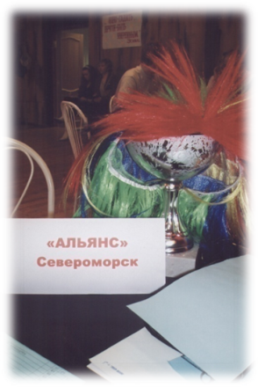
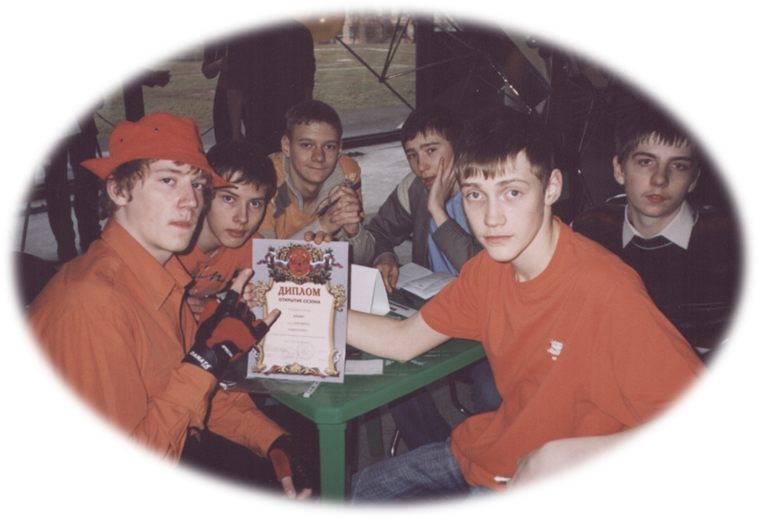
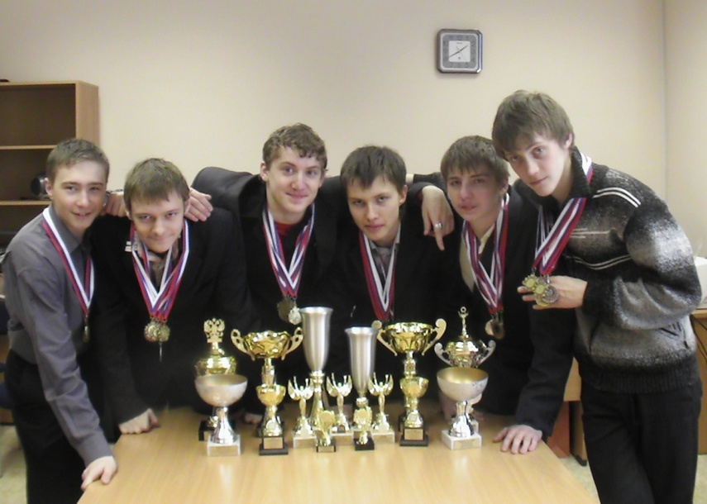
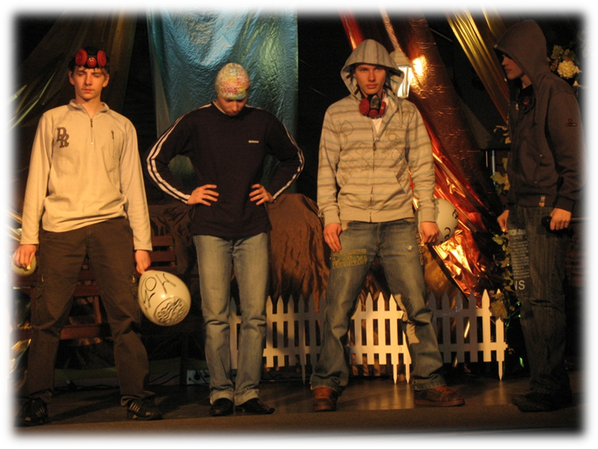
Команда «Альянс»

Slide 22
Клуб «ЧТО? ГДЕ? КОГДА?»

Slide 23
Аниме и манга клуб отаку «Danketsu»

Slide 24
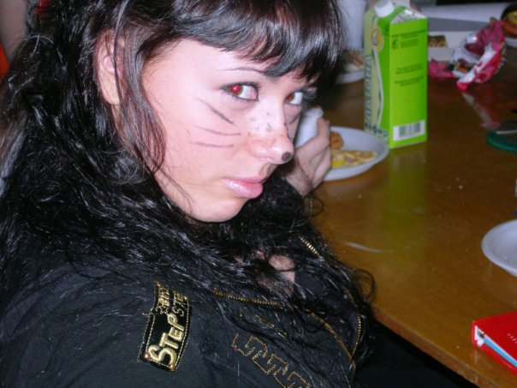
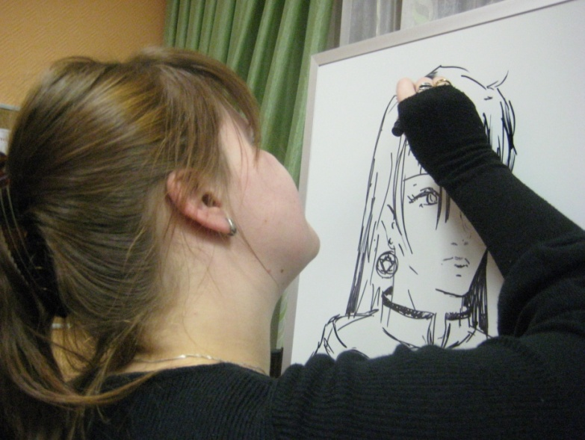
Аниме и манга клуб отаку «Danketsu»

Slide 25
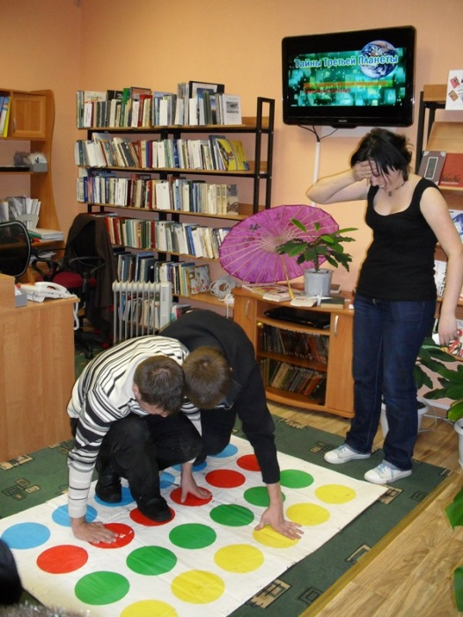
Аниме и манга клуб отаку «Danketsu»

Slide 26
Фестиваль японской культуры «YOROKONDE»

Slide 27
Аниме и манга клуб отаку «Danketsu»

Slide 28
Аниме и манга клуб отаку «Danketsu»
Аниме-вечеринки «Ня-party»

Slide 29
Аниме и манга клуб отаку «Danketsu»
Призрак библиотечной Кошки

Slide 30
Аниме и манга клуб отаку «Danketsu»
Конкурс коллажей «АНИМЕВИДЕНИЕ»

Slide 31
Аниме и манга клуб отаку «Danketsu»

Slide 32
30 января 2011г. руководитель клуба «Danketsu» Инна Калюжная стала «Лучшим молодым читателем 2010 года»

Slide 34
Школа правовых знаний «Мы изучаем право»

Slide 36
Школа правовых знаний «Мы изучаем право»

Slide 37
Принципы организации
Школы правовых знаний:
добровольность посещения занятий;
заинтересованность;
ничего общего с традиционными уроками;
вместо оценок – заработанные своим интеллектуальным умом баллы, вместо домашних заданий – пища для ума.
Мы – за диалог и общение!

Slide 40
«…необходимо прививать вкус к правовой культуре, законопослушанию, уважению к правам других…»
Президент Российской Федерации
Дмитрий Медведев

Slide 41
Фотоклуб «Свет и тень»

Slide 42
Фотоклуб «Свет и тень»

Slide 45
Фотоклуб «Свет и тень»

Slide 46
Орден КИРПИЧА и МУЗЫ «РАДУЖЕНЬ»

Slide 49
Литературный праздник «Северное притяжение»

Slide 50
Дискуссионно - творческий клуб "Северный мост"

Slide 51
Рецепт создания молодежных читательских клубов:
внимательно слушать и слышать своих читателей;
чутко ловить идеи, исходящие от них – идеи просто витают в воздухе в молодежной среде;
уметь профессионально адаптировать эти идеи к библиотечным реалиям;
красиво и занимательно воплотить их в реальность;
не мешать полету творческой фантазии.
Творческих удач!

